Slide 1
第一节 向量与向量空间
一、n 维向量的概念
二、n维向量的表示法
三、向量空间及其子空间

Slide 2
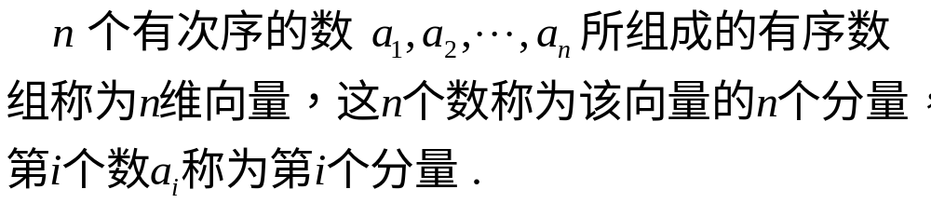

一、n维向量的概念
定义1：
分量全为实数的向量称为实向量，
分量全为复数的向量称为复向量.
例如
n维实向量
n维复向量
第2个分量
第n个分量
第1个分量

Slide 3

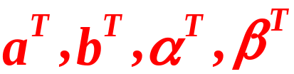
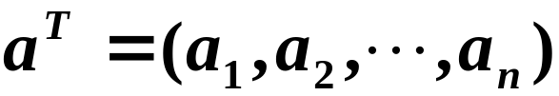

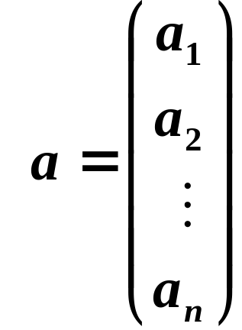
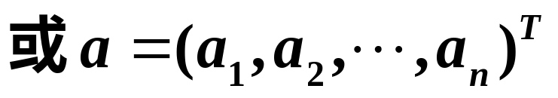
二、n维向量的表示方法
维向量写成一行，称为行向量，也就是行
矩阵，通常用 等表示，如：
维向量写成一列，称为列向量，也就是列
矩阵，通常用 等表示，如：

Slide 4
注意
1、行向量和列向量总被看作是两个
不同的向量；
2、行向量和列向量都按照矩阵的运算
法则进行运算；
３、当没有明确说明是行向量还是列向量时,
都当作列向量.

Slide 5
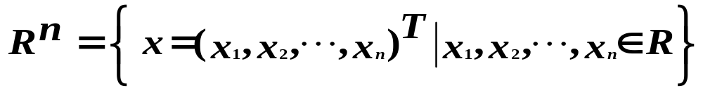
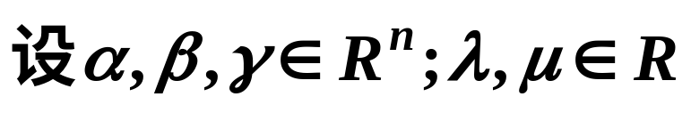

非空集合
定义了向量的加法和数乘（并满足八条运算
规律）后，称为一个 n 维实向量空间．
注:1、向量的加法和数乘是按矩阵的加法和数
乘来定义的
2、八条运算规律：

Slide 6


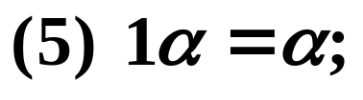




Slide 7
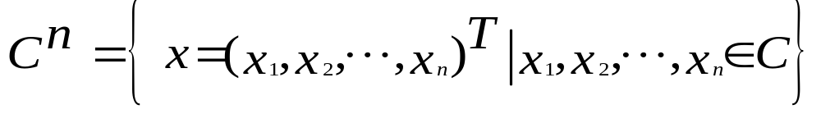
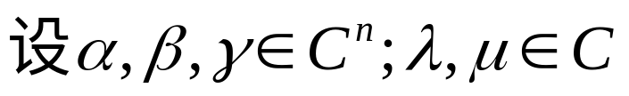
同理非空集合
定义了向量的加法和数乘（并满足八条运算
规律）后，称为一个 n 维复向量空间．
注:1、向量的加法和数乘是按矩阵的加法和数
乘来定义的
2、八条运算规律：

Slide 9


三、向量空间及其子空间
1、向量空间
定义1 设V为n维向量的集合，如果集合V 非空，
且集合V对于加法及乘数两种运算封闭，那么就称
集合V为向量空间．
说明
1．集合 对于加法及乘数两种运算封闭指
2. 本身是一个向量空间.

Slide 10

定义2 设V 是一个向量空间，W 是V的一个非空
子集，如果W对于V中所定义的加法和数乘两种运
算也构成一个向量空间，则称W为V的子空间．
向量空间V的非空子集W构成子空间的充分
必要条件是： W对于V中的线性运算封闭．
定理

Slide 11


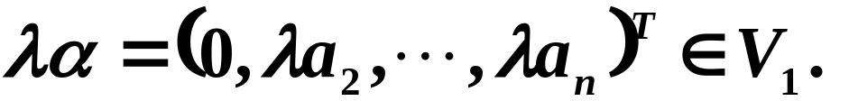
例2 判别下列集合是否为向量空间.
解

Slide 12

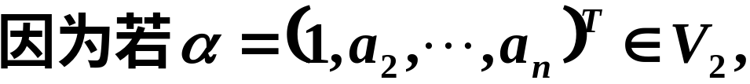
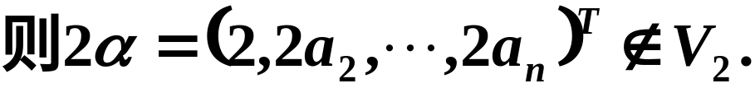
例3 判别下列集合是否为向量空间.
解

Slide 13


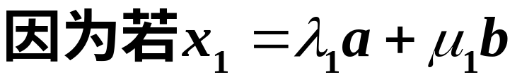





试判断集合是否为向量空间.

Slide 14
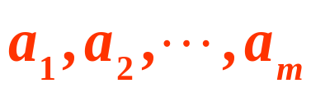
一般地，由n维实向量组 所生成的
向量空间为
也记作

